Slide 1

Методический кабинет Управления образования администрации города Новочеркасска
Использование проектной деятельности,
как эффективный метод
развития связной речи дошкольника
в ДОУ со всеми участниками
образовательного процесса.
Подготовила:
Бижова О.А.,
учитель- логопед
МБДОУ детского сада№8

Slide 2
Актуальность :
Очень важно научить будущего школьника выражать свои мысли грамотно, последовательно, точно, выделяя главное в своём рассказе, т.е. говорить связно. Только обладая хорошо развитой связной речью, ребёнок сможет давать развёрнутые ответы на сложные вопросы школьной программы, последовательно, полно и аргументировано излагать свои мысли, воспроизводить содержание текстов из учебников, писать сочинения

Slide 3
Актуальность проектной деятельности
повышению профессионального уровня педагога или творческой группы, которые участвуют в разработке проекта;
формированию у воспитанников ряда значимых компетенций, наращиванию универсальных умений детей (формулировка замысла действия, прогнозирование, определение условий реализации замысла, оценивание результатов работы, позиционное видение мира) - способности дошкольников к элементарной научной деятельности;
развитию креативности;
развитию психических процессов (воображение, мышление, речь, познавательные способности дошкольников; социализации; развитию коммуникативных качеств;
повышению качества образовательного процесса;
формированию сообществ «дети - родители» через преемственность работы ДОУ и семьи.

Slide 4
ПАСПОРТ ПРОЕКТА
Название проекта: «Путешествие в страну красивой и грамотной речи»
Вид проекта: Информационно - практико-ориентированный
Срок реализации: долгосрочный (октябрь 2019- октябрь 2020г.)
Участники проекта: педагоги и специалисты МБДОУ, дети и родители всех возрастных групп
Гипотеза: Метод проекта, как одна из личностно-ориентированных технологий, позволяет развивать творческое мышление и познавательный интерес к различным областям знаний у детей, формирует коммуникативные навыки и нравственные качества личности дошкольника, развивает у ребенка определенные реализуемые программой знания, умения и навыки.
В воспитательно-образовательном процессе ДОУ проектная деятельность носит характер сотрудничества. Ребенок перестает быть объектом педагогического воздействия и становится активным участником творческой деятельности, цель которой – активизация его собственных ресурсов в процессе обучения и развития.

Slide 5
ПАСПОРТ ПРОЕКТА
Цель: Создание необходимых условий для развития мотивов и потребностей речевой деятельности дошкольников всеми участниками педагогического процесса.
Задачи:1. Осуществлять решение речевых задач в образовательном процессе дошкольного учреждения посредством использования разных форм организации детей(беседы, НОД, викторины, игры-драматизации, сюжетно-ролевые, дидактические игры.
2.Совершенствовать профессиональный уровень педагогов в речевом развитии детей дошкольного возраста
3. Создать условия для формирования компонентов устной речи.
4.Сформировать активную родительскую позицию на основе тесного взаимодействия дошкольного учреждения и семьи по вопросам становления связной речи детей.
Этапы реализации проекта:
I.Организационно-подготовительный этап(октябрь).
II.Основной этап. (ноябрь - май).
III Заключительный этап (сентябрь-октябрь).
Формы реализации проекта:
Логопедический клуб для родителей «Говоруша» ; логопедические индивидуальные и подгрупповые занятия, совместная деятельность в режимных моментах , викторины , беседы, чтение худ. литературы

Slide 6
ПАСПОРТ ПРОЕКТА
Предполагаемый результат:
Создание системы работы по развитию связной речи детей дошкольного возраста.
Успешное развитие коммуникативных и творческих способностей детей, повышение педагогической компетенции педагогов и родителей в вопросах речевого развития детей, повышение заинтересованности родителей не только в результатах, но и в самом процессе коррекционно-воспитательной работы.
Обогащенная предметно пространственная -развивающая среда групп ДОУ.
Создание копилки методических, практических и электронных пособий, картотек.
База реализации проекта:
Муниципальное бюджетное дошкольное образовательное учреждение детский сад №8
Руководитель проекта: Бижова О.А. учитель- логопед

Slide 7
ПАСПОРТ ПРОЕКТА
I.Организационно-подготовительный этап(октябрь).
1.Проведено логопедическое обследование, определены особенности речевого развития детей.
2. Анкетирование родителей по теме «Речевое развитие дошкольника».
3.Самооценка профессионализма педагогов по разделу речевое развитие дошкольников.
4.Разработан и утвержден план реализации проекта

Slide 8
ПАСПОРТ ПРОЕКТА
II.Основной этап. (ноябрь - май).
План работы по всем возрастным группам
План работа с педагогами
План по работе с родителями

Slide 9
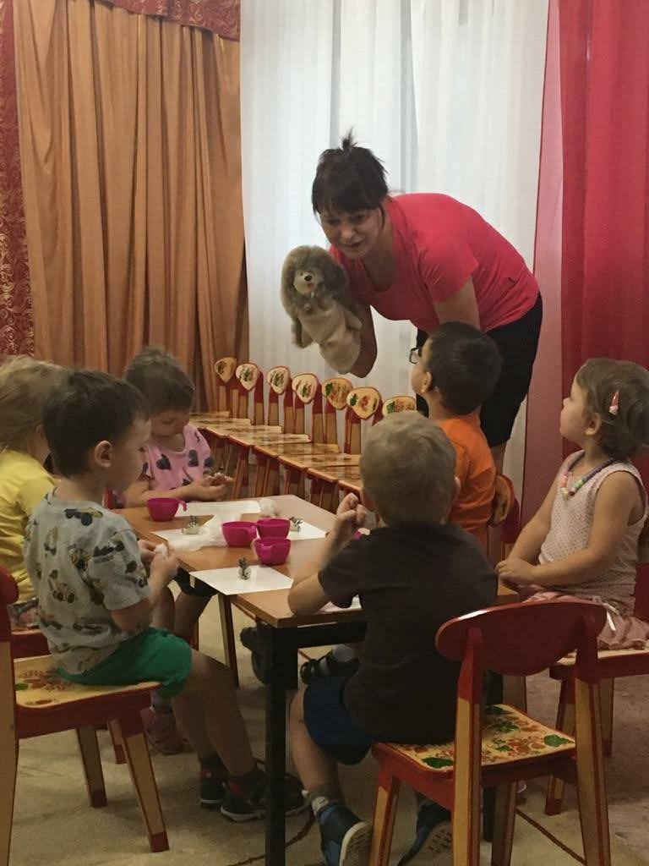
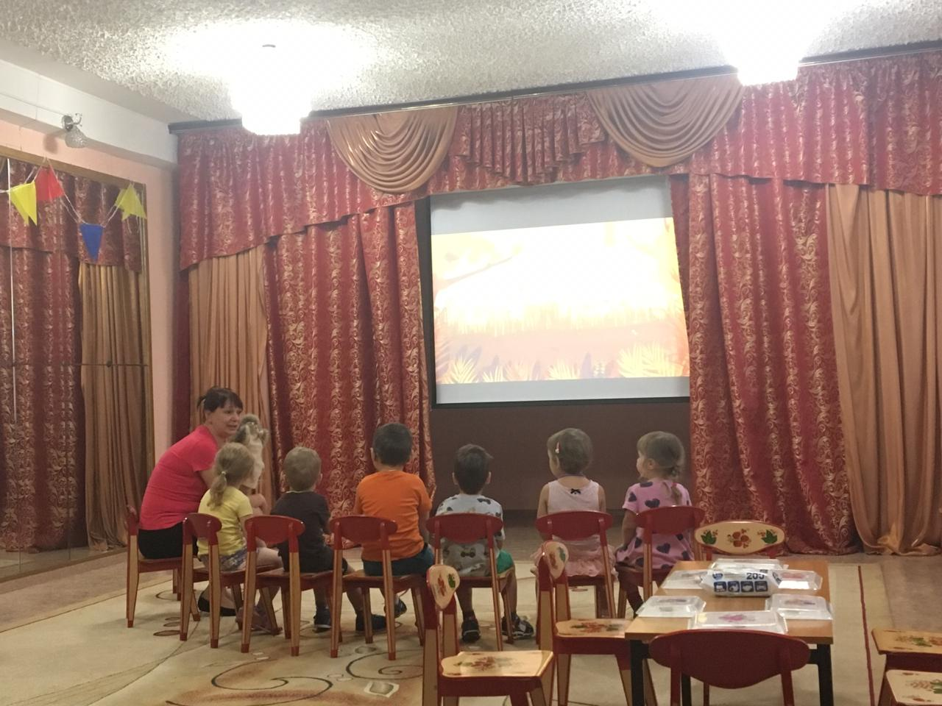
Первый проект во второй младшей группе
«С чего начинается дружба в группе».

Slide 10
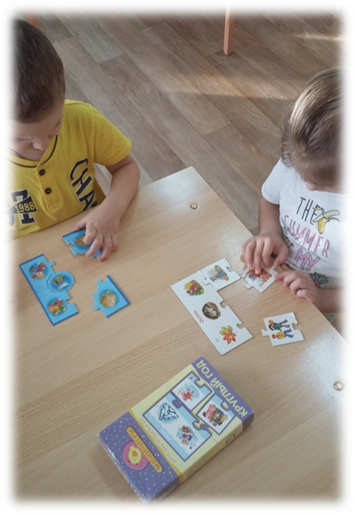
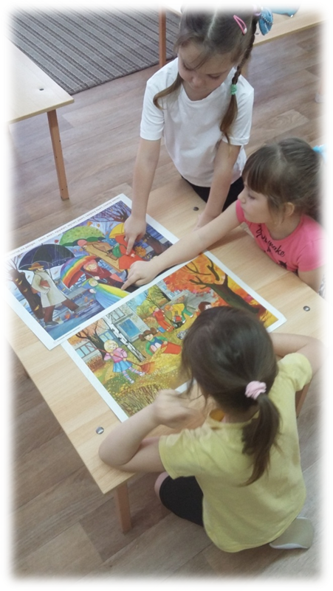
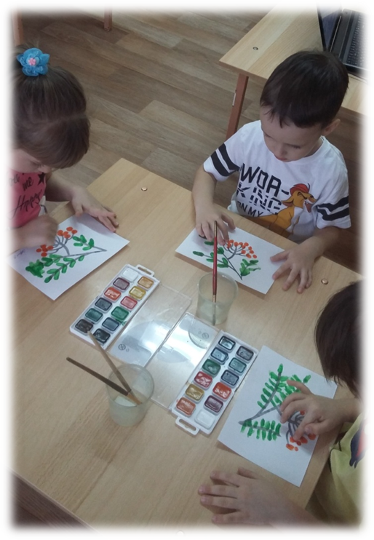
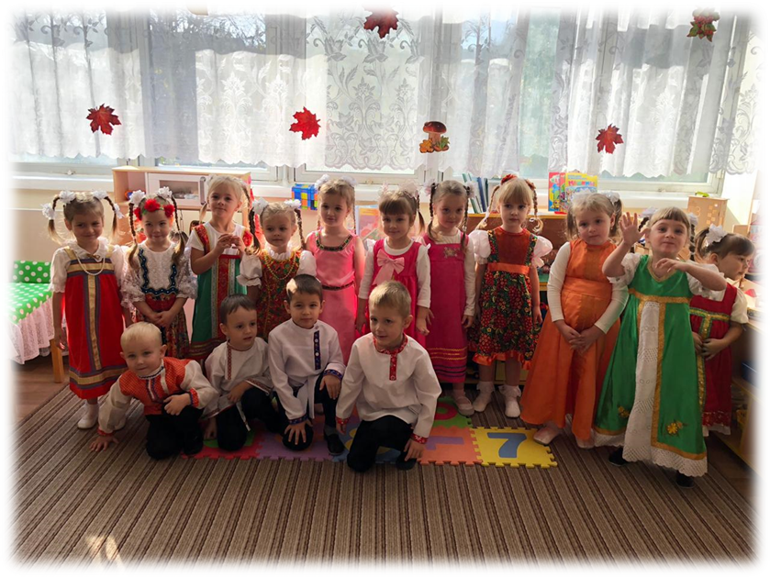
КРАТКОСРОЧНЫЙ ПРОЕКТ
по развитию речи «ЧУДЕСА ОСЕНИ»
средний дошкольный возраст

Slide 11
ПАСПОРТ ПРОЕКТА
III Заключительный этап (сентябрь-октябрь).
1.Повторный мониторинг речевого развития дошкольников.
2. Анализ и оценка результатов проекта.
3.Определение новых перспектив.

Slide 12
Результат проекта
В результате работы по реализации проектов обогатился и пополнился словарный запас детей, речь стала более чистой, грамматически правильной, выразительной.
Дети стали проявлять инициативу в общении, делиться впечатлениями со сверстниками, с интересом стали относиться к аргументации, доказательству и широко ими пользоваться.
У детей сформировалась потребность узнать что-то новое и поделиться этим с другими людьми, исчез страх перед публичными выступлениями, обогатился и расширился личный опыт детей, повысился уровень самостоятельности.
Родители: повысилась заинтересованность родителей не только в результатах, но и в самом процессе коррекционно-воспитательной работы.
Обогатилась предметно пространственная - развивающая среда групп ДОУ.
Создана копилка методических, практических и электронных пособий, картотек.
ПЕРСПЕКТИВЫ : Дальнейшее использование проектной деятельности по развитию связной речи;
Продолжать совместную работу с родителями по развитию связной речи.
Трансляция опыта работы в рамках методических объединений, конференций, семинаров, педагогических чтений городского уровня.

Slide 13
Литература
Ткаченко Т.А. «Формирование и развитие связной речи» СПб., Детство-пресс, 1999г.
Т. Гризик "Взаимодействие детского сада и семьи по развитию речи" , N 6, 2000 г
Сидорчук Т.А., Хоменко Н.Н. Технология развития связной речи дошкольников (методическое пособие для педагогов дошкольных учреждений), 2004.
Нищева Н. В., Обучение дошкольников рассказыванию по серии картинок. Старший дошкольный возраст, подготовительная группа. Выпуск 2. СПб, Детство-Пресс, 2018, Соответствует ФГОС
Нищева Н.В. Обучение детей пересказу по опорным картинкам, СПб, Детство- Пресс, 2017г.Соответствует ФГОС

Slide 14
Спасибо
за внимание!!!

